Slide 1
Formation Javascript basique

Slide 2
1.
Principe de base de javascript

Slide 3
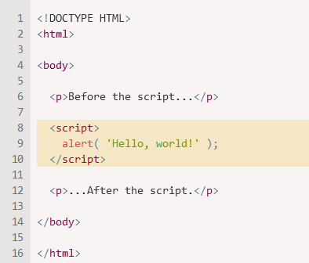

La balise <script>
Les programmes JavaScript peuvent être insérés presque n'importe où dans un document HTML à l'aide de la balise <script>
La <script> balise contient du code JavaScript qui est automatiquement exécuté lorsque le navigateur traite la balise.
La balise <script> a quelques attributs qui sont rarement utilisés de nos jours mais qui peuvent encore être trouvés dans l'ancien code :
Attribut type : Cet attribut permet d’indiquer le langage de script utilisé et sa valeur doit être définie sur "text/javascript".
Attribut language : Cet attribut spécifie le langage de script que vous utilisez.

Slide 4


Script Externe
Si nous avons beaucoup de code JavaScript, nous pouvons le mettre dans un fichier séparé.
Les fichiers de script sont attachés au HTML avec l’attribut src :
Voici /path/to/script.jsun chemin absolu vers le script à partir de la racine du site.
src="script.js" ou src="./script.js« un chemin relatif à partir de la page courante.
Nous pouvons également donner une URL complète. Par exemple:
Pour joindre plusieurs scripts, utilisez plusieurs balises :

Slide 5


Structure du code
Instructiontions
Les instructions sont des constructions de syntaxe et des commandes qui exécutent des actions.
Les instructions peuvent être séparées par un point-virgule.
Habituellement, les instructions sont écrites sur des lignes séparées pour rendre le code plus lisible :

Slide 6


Structure du code
Point virgule
Un point-virgule peut être omis dans la plupart des cas lorsqu'un saut de ligne existe.
Ici, JavaScript interprète le saut de ligne comme un point-virgule "implicite". C'est ce qu'on appelle une insertion automatique de points-virgules .
Dans la plupart des cas, une nouvelle ligne implique un point-virgule.
Il y a des cas où une nouvelle ligne ne signifie pas un point-virgule.

Slide 7

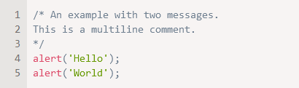
Structure du code
Commentaires
Les commentaires peuvent être placés à n'importe quel endroit d'un script. Ils n'affectent pas son exécution car le moteur les ignore simplement.
Les commentaires d'une ligne commencent par deux barres obliques //
Les commentaires multilignes commencent par une barre oblique et un astérisque /* et se terminent par un astérisque et une barre oblique */.

Slide 8
Variables
Les variables sont des conteneurs pour stocker des données
Nous pouvons déclarer des variables pour stocker des données en utilisant les mots- clés var, let ou .const
let est une déclaration de variable moderne.
var est une déclaration de variable à l'ancienne.
const est comme let, mais la valeur de la variable ne peut pas être modifiée.
Les variables doivent être nommées de manière à nous permettre de comprendre facilement ce qu'elles contiennent.

Slide 9





Variable let
➓
Pour créer une variable en JavaScript, utilisez le mot let clé.
➓
Maintenant, nous pouvons y mettre des données en utilisant l'opérateur d'affectation =
➓
La chaîne est maintenant enregistrée dans la zone mémoire associée à la variable. Nous pouvons y accéder en utilisant le nom de la variable :
➓
Il est possible de combiner la déclaration et l'affectation de la variable en une seule ligne :
➓
Nous pouvons également déclarer plusieurs variables sur une seule ligne :

Slide 10
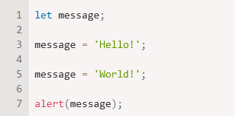
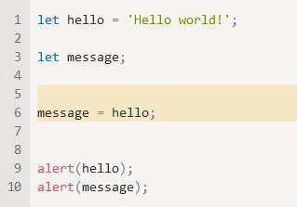
Variable let
➓
On peut aussi le changer autant de fois qu'on veut :
➓
Nous pouvons également déclarer deux variables et copier des données de l'une dans l'autre.

Slide 11

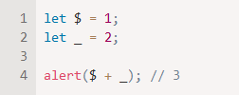
Dénomination des variables
Il existe deux limitations sur les noms de variables en JavaScript :
Le nom ne doit contenir que des lettres, des chiffres ou les symboles $ et _
Le premier caractère ne doit pas être un chiffre.
Lorsque le nom contient plusieurs mots, chaque mot sauf le premier commence par une lettre majuscule.
'$’ et le trait de soulignement '_’ peuvent également être utilisés dans les noms.

Slide 12


Constantes const
Pour déclarer une variable constante , utilisez à la const
Les variables déclarées à l'aide const sont appelées "constantes". Ils ne peuvent pas être réaffectés. Une tentative de le faire provoquerait une erreur :
Il existe une pratique répandue d'utiliser des constantes comme alias pour les valeurs difficiles à retenir qui sont connues avant l'exécution.
Ces constantes sont nommées à l'aide de majuscules et de traits de soulignement.
const COLOR_ORANGE = "#FF7F00";
let color = COLOR_ORANGE;

Slide 13

Types des données
Une valeur en JavaScript est toujours d'un certain type. Par exemple, une chaîne ou un nombre.
Il existe huit types de données de base en JavaScript. Ici, nous les couvrirons en général et dans les chapitres suivants, nous parlerons de chacun d'eux en détail.
On peut mettre n'importe quel type dans une variable. Par exemple, une variable peut à un moment être une chaîne puis stocker un nombre :
Les langages de programmation qui permettent de telles choses, comme JavaScript, sont appelés "typés dynamiquement", ce qui signifie qu'il existe des types de données, mais que les variables ne sont liées à aucun d'entre eux.

Slide 14
Types des données
Il existe 8 types de données de base en JavaScript.
Number pour les nombres de toute nature : entier ou virgule flottante, les entiers sont limités par .±(2⁵³-1)
bigintest pour les nombres entiers de longueur arbitraire.
String pour les chaines de caractères. Une chaîne peut avoir zéro ou plusieurs caractères, il n'y a pas de type distinct à caractère unique.
Boolean pour true/ false.
Null pour les valeurs inconnues - un type autonome qui a une seule valeur null.
Undefined pour les valeurs non affectées - un type autonome qui a une seule valeur undefined.
Object pour des structures de données plus complexes.
Symbol pour les identifiants uniques.

Slide 15

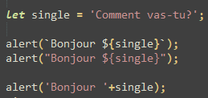
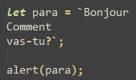
Types des données | String
En JavaScript, les données textuelles sont stockées sous forme de chaînes. Il n'y a pas de type distinct pour un seul caractère.
Les chaînes peuvent être entourées de guillemets simples, de guillemets doubles ou de backticks :
Les backticks, nous permettent d'intégrer n'importe quelle expression dans la chaîne, en l'enveloppant dans ${…}:
Un autre avantage de l'utilisation des backticks est qu'ils permettent à une chaîne de s'étendre sur plusieurs lignes :

Slide 16



Types des données | String
Longueur de chaine
La propriété length a la longueur de chaîne :
Accéder aux caractères
Pour obtenir un caractère à la position pos, utilisez des crochets [pos] ou appelez la méthode str.charAt(pos)
Changer la casse
Les méthodes toLowerCase() et toUpperCase() changent la casse :

Slide 17
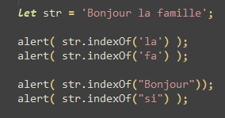
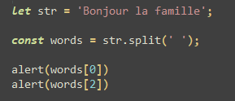
Types des données | String
Recherche
La méthode indexOf() renvoie l'indice de la première occurence de la valeur cherchée au sein de la chaîne courante (à partir de indexDébut). Elle renvoie -1 si la valeur cherchée n'est pas trouvée.
Méthode split()
La méthode split() divise une chaîne de caractères en une liste ordonnée de sous-chaînes, place ces sous-chaînes dans un tableau et retourne le tableau. La division est effectuée en recherchant un motif ; où le motif est fourni comme premier paramètre dans l'appel de la méthode.

Slide 18

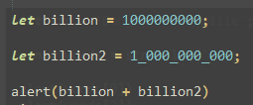


Types des données | Number
Le type number représente à la fois des nombres entiers et des nombres à virgule flottante.
Il existe de nombreuses opérations sur les nombres, par exemple la multiplication *, la division /, l'addition +, la soustraction -, etc.
Outre les nombres normaux, il existe des « valeurs numériques spéciales » qui appartiennent également à ce type de données : Infinity, -Infinity et NaN.

Slide 19


Types des données | Number
Arrondi
L'arrondi est l'une des opérations les plus utilisées lorsque l'on travaille avec des nombres.
Il existe plusieurs fonctions intégrées pour l'arrondi :
Math.floor : Arrondit à l'inférieur : 3.1 devient 3, et -1.1devient -2.
Math.ceil : Arrondit au supérieur : 3.1devient 4, et -1.1devient -1.
Math.round : Arrondit à l'entier le plus proche : 3.1 devient 3, 3.6 devient 4, la casse médiane : 3.5 arrondit à 4 trop.
Math.trunc : Supprime tout ce qui se trouve après la virgule décimale sans arrondi : 3.1devient 3, -1.1devient -1.
La méthode toFixed(n) arrondit le nombre à n chiffres après le point et renvoie une représentation sous forme de chaîne du résultat.

Slide 20
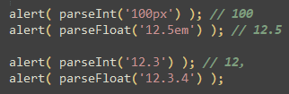
Types des données | Number
parseInt et parseFloat
Ils « lisent » un nombre dans une chaîne jusqu'à ce qu'ils ne puissent plus le faire. En cas d'erreur, le nombre recueilli est renvoyé. La fonction parseInt renvoie un entier, tandis que parseFloat renverra un nombre à virgule flottante :

Slide 21


Types des données | Boolean
Le type booléen n'a que deux valeurs : true et false.
Ce type est couramment utilisé pour stocker les valeurs true/false : true signifie « oui, correct » et false signifie « non, incorrect ».
Les valeurs booléennes résultent également de comparaisons :

Slide 22


Types des données | Null
Il forme un type distinct qui ne contient que la valeur null :
En JavaScript, null n'est pas une "référence à un objet inexistant" ou un "pointeur nul" comme dans certains autres langages.
C'est juste une valeur spéciale qui représente "rien", "vide" ou "valeur inconnue".
Le code ci-dessus indique que age est inconnu.

Slide 23

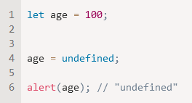
Types des données | Undefined
La valeur spéciale undefined se distingue également. Il crée un type qui lui est propre, tout comme null.
La signification de undefined est "la valeur n'est pas attribuée".
Si une variable est déclarée, mais non affectée, alors sa valeur est undefined:
Techniquement, il est possible d'affecter explicitement undefined à une variable :

Slide 24
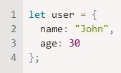
Types des données | Object
Le type object est spécial.
Tous les autres types sont appelés "primitifs" car leurs valeurs ne peuvent contenir qu'une seule chose (que ce soit une chaîne ou un nombre ou autre). En revanche, les objets sont utilisés pour stocker des collections de données et des entités plus complexes.

Slide 25
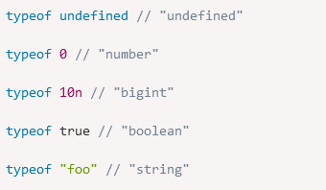
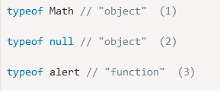
Type d’opérateur
Typeof opérateur renvoie le type de l'argument. C'est utile lorsque nous voulons traiter différemment des valeurs de différents types ou simplement faire une vérification rapide.
Un appel à typeof x renvoie une chaîne avec le nom du type :

Slide 26
Interaction : alerter, demander et confirmer
Comme nous utiliserons le navigateur comme environnement de démonstration, voyons quelques fonctions pour interagir avec l'utilisateur : alert, promptet confirm.
alert : affiche un message.
prompt : affiche un message demandant à l'utilisateur de saisir du texte. Il renvoie le texte ou, si le bouton Annuler ou Esc est cliqué, il renvoie null.
confirm : affiche un message et attend que l'utilisateur appuie sur « OK » ou « Annuler ». Il revient true pour OK et false pour Annuler/ Esc.
Toutes ces méthodes sont modales : elles interrompent l'exécution du script et ne permettent pas au visiteur d'interagir avec le reste de la page tant que la fenêtre n'a pas été fermée.

Slide 27
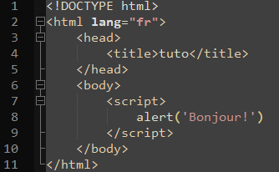
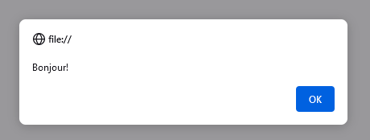
Alert
La fonction alert affiche un message et attend que l'utilisateur appuie sur "OK"
La mini-fenêtre avec le message s'appelle une fenêtre modale . Le mot « modal » signifie que le visiteur ne peut pas interagir avec le reste de la page, appuyer sur d'autres boutons, etc. tant qu'il n'a pas traité la fenêtre. Dans ce cas - jusqu'à ce qu'ils appuient sur "OK".

Slide 28

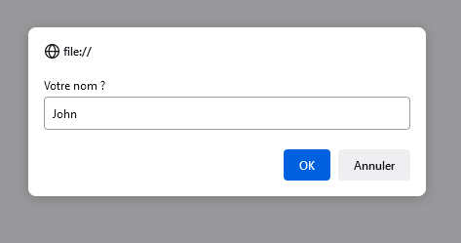
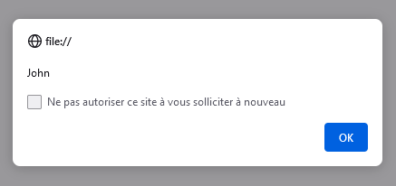
prompt
La fonction prompt affiche une fenêtre modale avec un message texte, un champ de saisie pour le visiteur et les boutons OK/Annuler.
Cette fonction accepte deux arguments :
Title : le texte à montrer à l’utilisateur
Default : paramètre facultatif, la valeur initiale du champ de saisie.
L'appel à prompt renvoie le texte du champ de saisie ou null si la saisie a été annulée.

Slide 29
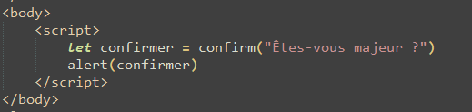
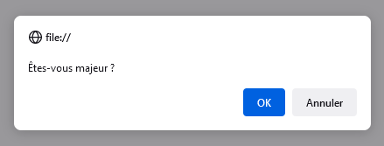
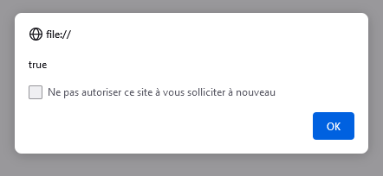
confirm
La fonction prompt affiche une fenêtre modale avec une question et deux boutons : OK et Annuler.
Le résultat est true si OK est pressé et false si non.

Slide 30
Conversions de types
La plupart du temps, les opérateurs et les fonctions convertissent automatiquement les valeurs qui leur sont données dans le bon type.
Par exemple, alert convertit automatiquement toute valeur en chaîne pour l'afficher. Les opérations mathématiques convertissent les valeurs en nombres.
Il existe également des cas où nous devons convertir explicitement une valeur dans le type attendu.

Slide 31
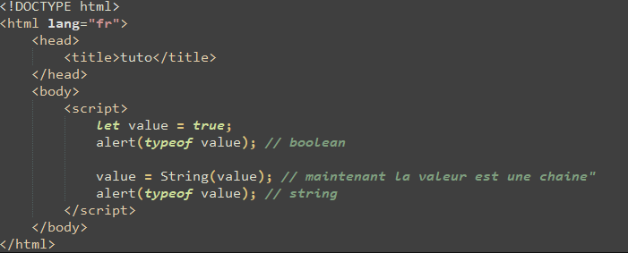
Conversions de chaînes
La conversion de chaîne se produit lorsque nous avons besoin de la forme de chaîne d'une valeur.
Par exemple, alert(value) le fait-il pour afficher la valeur.
Nous pouvons également appeler la String(value) fonction pour convertir une valeur en chaîne :

Slide 32
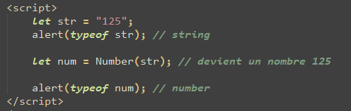
Conversion numérique
La conversion numérique se produit automatiquement dans les fonctions et expressions mathématiques.
Par exemple, lorsque la division / est appliquée à des non-nombres :
Nous pouvons utiliser la Number(value)fonction pour convertir explicitement a value en nombre :

Slide 33

Conversion numérique
Une conversion explicite est généralement requise lorsque nous lisons une valeur à partir d'une source basée sur une chaîne, comme un formulaire de texte, mais que nous nous attendons à ce qu'un nombre soit saisi.
Si la chaîne n'est pas un nombre valide, le résultat d'une telle conversion est NaN. Par exemple:

Slide 34
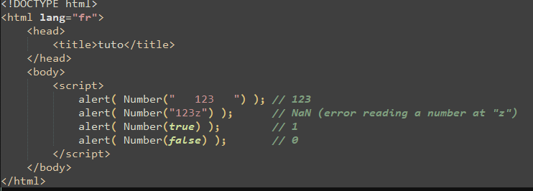
Conversion numérique
Règles de conversion numérique :
Évaluer | Devient
undefined | NaN
null | 0
true and false | 1 et 0
string | Les espaces blancs du début et de la fin sont supprimés. Si la chaîne restante est vide, le résultat est 0. Sinon, le nombre est "lu" à partir de la chaîne. Une erreur donne NaN.

Slide 35
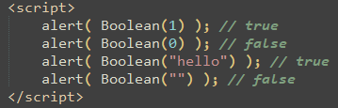
Conversion booléenne
La conversion booléenne est la plus simple.
Cela se produit dans les opérations logiques (plus tard, nous rencontrerons des tests de condition et d'autres choses similaires) mais peut également être effectué explicitement avec un appel à Boolean(value).
La règle de conversion :
Les valeurs qui sont intuitivement "vides", comme 0, une chaîne vide, null, undefined, et NaN, deviennent false.
D'autres valeurs deviennent true.

Slide 36
Opérateurs de base
Nous connaissons de nombreux opérateurs de l'école : l'addition +, la multiplication *, la soustraction -, la division /, ...
Nous commencerons par des opérateurs simples, puis nous nous concentrerons sur les aspects spécifiques à JavaScript, non couverts par l'arithmétique scolaire.

Slide 37
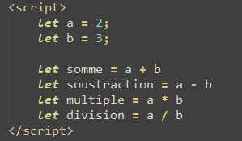
Mathématiques
Les opérations mathématiques suivantes sont prises en charge :
Ajout +,
Soustraction -,
multiplier *,
Département /,
Reste %,
Exponentation **.
Les quatre premiers sont simples, tandis que % et **ont besoin de quelques mots à leur sujet.

Slide 38

Mathématiques
Reste
Les opérations mathématiques suivantes sont prises en charge :
L'opérateur de reste %, malgré son apparence, n'est pas lié aux pourcentages.
Le résultat de a % b est le reste de la division entière de a par b.
Par exemple:

Slide 39


Mathématiques
Exponentiation
L'opérateur d'exponentiation a ** b s'élève a à la puissance b.
Tout comme en mathématiques, l'opérateur d'exponentiation est également défini pour les nombres non entiers.
Par exemple, une racine carrée est une exponentiation par ½ :

Slide 40





Concaténation de chaînes avec +
Habituellement, l'opérateur plus additionne les +nombres.
Notez que si l'un des opérandes est une chaîne, l'autre est également converti en chaîne.
Ici, les opérateurs travaillent les uns après les autres. Le premier +additionne deux nombres, donc il renvoie 4, puis le suivant y +ajoute la chaîne 1, donc c'est comme 4 + '1' = '41'.
Ici, le premier opérande est une chaîne, le compilateur traite également les deux autres opérandes comme des chaînes. Le 2 est concaténé à '1', donc c'est comme '1' + 2 = "12"et "12" + 2 = "122".
Le binaire + est le seul opérateur qui prend en charge les chaînes de cette manière. D'autres opérateurs arithmétiques ne fonctionnent qu'avec des nombres et convertissent toujours leurs opérandes en nombres.

Slide 41
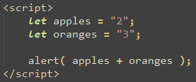
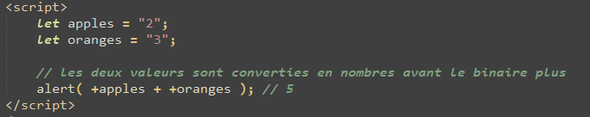
Conversion numérique, unaire +
Le plus + existe sous deux formes : la forme binaire que nous avons utilisée plus haut et la forme unaire.
Le plus unaire ou, en d'autres termes, l'opérateur plus + appliqué à une seule valeur, ne fait rien aux nombres. Mais si l'opérande n'est pas un nombre, le plus unaire le convertit en un nombre.

Slide 42

Affectation
Notons qu'une affectation = est aussi un opérateur
C'est pourquoi, lorsque nous affectons une variable, comme x = 2 * 2 + 1, les calculs sont effectués en premier, puis le = est évalué, en stockant le résultat dans x.

Slide 43
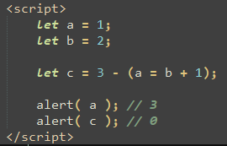
Affectation
Affectation = renvoie une valeur
Tous les opérateurs en JavaScript renvoient une valeur. C'est évident pour + et -, mais aussi vrai pour =.
L'appel x = value écrit le value dans x puis le renvoie .
Voici une démonstration qui utilise une affectation dans le cadre d'une expression plus complexe :

Slide 44
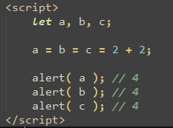

Affectation
Chaînage des affectations
Une autre fonctionnalité intéressante est la possibilité d'enchaîner les affectations :
Les affectations chaînées sont évaluées de droite à gauche. Tout d'abord, l'expression la plus à droite 2 + 2 est évaluée puis affectée aux variables de gauche : c, b et a. Au final, toutes les variables partagent une seule valeur.

Slide 45

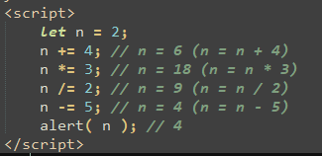
Modifier valeurs
Nous devons souvent appliquer un opérateur à une variable et stocker le nouveau résultat dans cette même variable.
Cette notation peut être raccourcie à l'aide des opérateurs +=, - = ,/= et *=

Slide 46
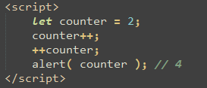
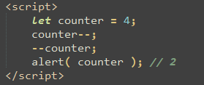
Incrémenter/décrémenter
Augmenter ou diminuer un nombre de un fait partie des opérations numériques les plus courantes.
Il existe donc des opérateurs spéciaux pour cela :
L'incrément ++ augmente une variable de 1 :
Décrémenter -- diminue une variable de 1 :

Slide 47
Comparaisons
Les opérateurs de comparaison sont utilisés dans les instructions logiques pour déterminer l'égalité ou la différence entre des variables ou des valeurs.
Nous connaissons de nombreux opérateurs de comparaison en mathématiques.
En JavaScript, ils s'écrivent ainsi :
Supérieur/inférieur à : a > b, a < b.
Supérieur/inférieur ou égal à : a >= b, a <= b.
Égal à : a == b, veuillez noter que le signe d'égalité double == signifie le test d'égalité, tandis qu'un seul a = b signifie une affectation.
Non égal : en mathématiques, la notation est ≠, mais en JavaScript, elle s'écrit a != b.

Slide 48
Comparaisons
Sachant que x = 5, le tableau ci-dessous explique les opérateurs de comparaison :
Opérateur | Description | Comaraison | return
== | Égale à | X == 8 | false
=== | valeur égale et type égal | X === 5 | true
 |  | X === ‘’5’’ | false
!= | Différent | X != 8 | true
!== | valeur différente ou type différent | X !== ‘5’ | true
 |  | X !== 5 | false
> | plus grand que | X > 8 | false
< | plus petit que | X < 8 | true
>= | Plus grand ou égal à | X >= 8 | false
<= | inférieur ou égal à | X <= 8 | true

Slide 49

Comparaison de chaînes
Pour voir si une chaîne est plus grande qu'une autre, JavaScript utilise l'ordre dit « dictionnaire » ou « lexicographique ».
En d'autres termes, les chaînes sont comparées lettre par lettre.
L'algorithme pour comparer deux chaînes est simple :
Comparez le premier caractère des deux chaînes.
Si le premier caractère de la première chaîne est supérieur (ou inférieur) à celui de l'autre chaîne, alors la première chaîne est supérieure (ou inférieure) à la seconde. Avaient fini.
Sinon, si les premiers caractères des deux chaînes sont identiques, comparez les seconds caractères de la même manière.
Répétez jusqu'à la fin de l'une ou l'autre chaîne.
Si les deux chaînes se terminent à la même longueur, alors elles sont égales. Sinon, la chaîne la plus longue est supérieure.

Slide 50
Le conditionnel
Parfois, nous devons effectuer différentes actions en fonction de différentes conditions.
Pour ce faire, nous pouvons utiliser l’instruction if et l'opérateur conditionnel ?, également appelé opérateur "point d'interrogation".

Slide 51

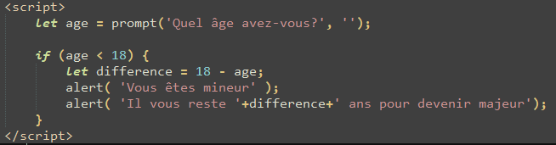
L’instruction « if »
L'instruction if(...) évalue une condition entre parenthèses et, si le résultat est true, exécute un bloc de code.
Dans cet exemple, la condition est une simple vérification d'infériorité ( age < 18), mais elle peut être beaucoup plus complexe.
Si nous voulons exécuter plus d'une instruction, nous devons envelopper notre bloc de code à l'intérieur d'accolades :

Slide 52
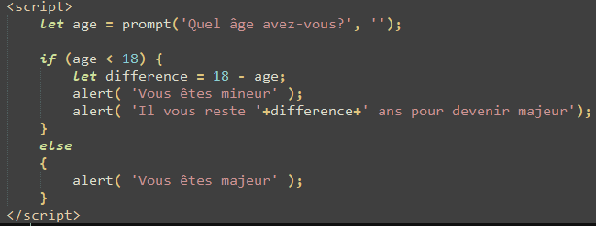
La clause « else »
L'instruction if(...) peut contenir un bloc, else est facultatif. Il s'exécute lorsque la condition est fausse.

Slide 53
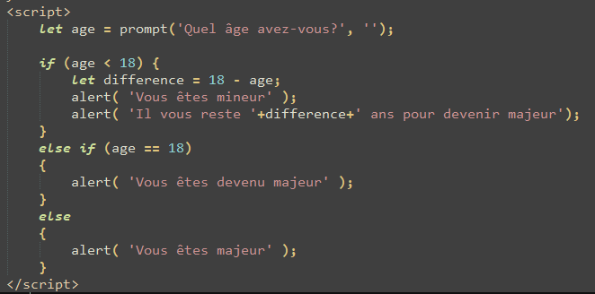
Plusieurs conditions « else if»
Else if permet de spécifier une nouvelle condition à tester, si la première condition est fausse
Dans le code ci-après, JavaScript vérifie d'abord age < 18. Si c'est faux, il passe à la condition suivante age == 18. Si c'est également faux, il affiche le dernier alert.
Il peut y avoir plus else if de blocs. La finale else est facultative.

Slide 54
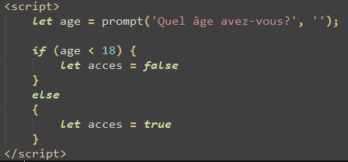

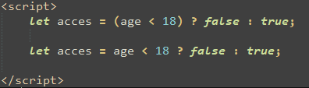
Opérateur conditionnel « ? »
Parfois, nous devons affecter une variable en fonction d'une condition.
L'opérateur dit "conditionnel" ou "point d'interrogation" nous permet de le faire de manière plus courte et plus simple.
L'opérateur est représenté par un point d'interrogation ?. Parfois, il est appelé "ternaire", car l'opérateur a trois opérandes.
La condition est évaluée : s'il est vrai alors value1 est renvoyée, sinon value2.

Slide 55
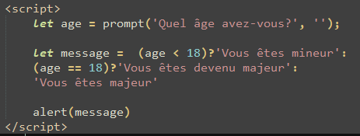
Plusieurs conditions « ? »
Une séquence d'opérateurs de point d'interrogation ? peut renvoyer une valeur qui dépend de plusieurs conditions.

Slide 56
Opérateurs logiques
Il existe quatre opérateurs logiques en JavaScript :
|| (Ou),
&& (et),
! (Ne pas),
?? (Coalescence nulle).
Bien qu'ils soient appelés "logiques", ils peuvent être appliqués à des valeurs de tout type, pas seulement booléen. Leur résultat peut également être de tout type.

Slide 57
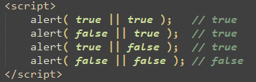
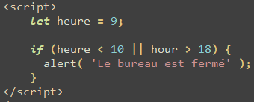
Opérateurs logiques | Ou « || »
L'opérateur "OU" est représenté par deux symboles de ligne verticale :
En programmation classique, le OU logique est destiné à manipuler uniquement les valeurs booléennes. Si l'un de ses arguments est true, il renvoie true, sinon il renvoie false.
Il existe quatre combinaisons logiques possibles :

Slide 58

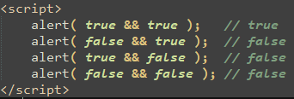
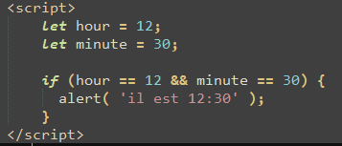
Opérateurs logiques | et « && »
L'opérateur ET est représenté par deux esperluettes &&
En programmation classique, ET renvoie true si les deux opérandes sont véridiques et false sinon :

Slide 59

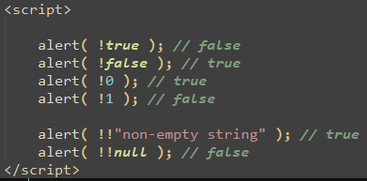
Opérateurs logiques | Ne pas « ! »
L'opérateur booléen NOT est représenté par un signe d'exclamation !
L'opérateur accepte un seul argument et procède comme suit :
Convertit l'opérande en type booléen : true/false.
Renvoie la valeur inverse.

Slide 60

Opérateur coalescent nul « ?? »
L'opérateur de coalescence nul s'écrit sous la forme de deux points d'interrogation ??
Il traite null et undefined de la même manière
Nous dirons qu'une valeur est "définie" lorsqu'elle est ni null ni undefined.
Le résultat de a ?? b est :
si a est défini, alors a,
si a n'est pas défini, alors b.

Slide 61
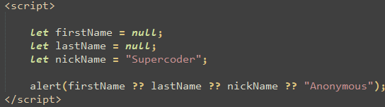
Opérateur coalescent nul « ?? »
L'opérateur de coalescence nul s'écrit sous la forme de deux points d'interrogation ??
Il traite null et undefined de la même manière
Nous dirons qu'une valeur est "définie" lorsqu'elle est ni null ni undefined.
Le résultat de a ?? b est :
si a est défini, alors a,
si a n'est pas défini, alors b.

Slide 62
Boucles
Nous avons souvent besoin de répéter des actions.
Les boucles sont un moyen de répéter le même code plusieurs fois.
JavaScript prend en charge différents types de boucles :
for boucle plusieurs fois sur un bloc de code
for/in boucle à travers les propriétés d'un objet
for/of boucle sur les valeurs d'un objet itérable
while parcourt un bloc de code alors qu'une condition spécifiée est vraie
do/while boucle également à travers un bloc de code alors qu'une condition spécifiée est vraie

Slide 63
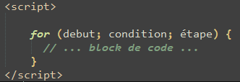
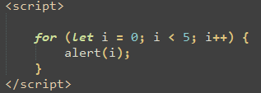
Boucles « for »
La boucle for est plus complexe, mais c'est aussi la boucle la plus couramment utilisée.
Il ressemble à ceci :
commencer | let i = 0 | S'exécute une fois à l'entrée de la boucle.
condition | i < 3 | Vérifié avant chaque itération de boucle. Si faux, la boucle s'arrête.
corps | alert(i) | Fonctionne encore et encore tant que la condition est véridique.
marcher | i++ | S'exécute après le corps à chaque itération.

Slide 64
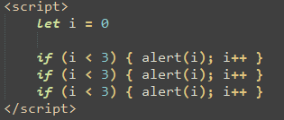
Boucle « for »
Exemple
Voici exactement ce qui se passe dans notre cas :

Slide 65

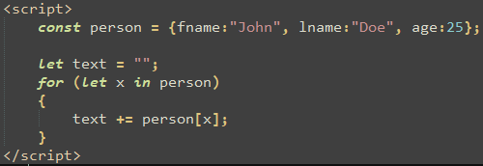

Boucle « for in »
L'instruction JavaScript for in parcourt les propriétés d'un objet :
La boucle for in itère sur un objet personne
Chaque itération renvoie une clé (x)
La clé est utilisée pour accéder à la valeur de la clé
La valeur de la clé est personne[x]
Parcourir un tableau

Slide 66



Boucle « for of »
L'instruction JavaScript for of parcourt les valeurs d'un objet itérable.
Il vous permet de boucler sur des structures de données itérables telles que des tableaux, des chaînes, des cartes, des listes de nœuds, etc. :
variable : Pour chaque itération, la valeur de la propriété suivante est affectée à la variable
itérable : Un objet qui a des propriétés itérables.

Slide 67

Boucle « foreach »
La forEach() méthode appelle une fonction (une fonction de rappel) une fois pour chaque élément du tableau.

Slide 68


Boucle « while »
La boucle while parcourt un bloc de code tant qu'une condition spécifiée est vraie.
Si vous oubliez d'augmenter la variable utilisée dans la condition, la boucle ne se terminera jamais. Cela plantera votre navigateur.

Slide 69


Boucle « do while »
La do while boucle est une variante de la boucle while. Cette boucle exécutera le bloc de code une fois, avant de vérifier si la condition est vraie, puis elle répétera la boucle tant que la condition est vraie.
L'exemple ci-après utilise une boucle do while. La boucle sera toujours exécutée au moins une fois, même si la condition est fausse, car le bloc de code est exécuté avant que la condition ne soit testée :

Slide 70
Les fonctions
Très souvent, nous devons effectuer une action similaire à de nombreux endroits du script.
Par exemple, nous devons afficher un message attrayant lorsqu'un visiteur se connecte, se déconnecte et peut-être ailleurs.
Les fonctions sont les principaux "blocs de construction" du programme. Ils permettent au code d'être appelé plusieurs fois sans répétition.
Nous avons déjà vu des exemples de fonctions intégrées, alert(message)comme prompt(message, default) et confirm(question). Mais nous pouvons également créer nos propres fonctions.

Slide 71



Les fonctions | Déclaration d’une fonction
Pour créer une fonction, nous pouvons utiliser une déclaration de fonction .
On commence par le mot-clé function , puis vient le nom de la fonction , puis une liste de paramètres entre parenthèses séparés par des virgules et enfin le code de la fonction.
L'appel showMessage() exécute le code de la fonction.
Cet exemple montre clairement l'un des principaux objectifs des fonctions : éviter la duplication de code.

Slide 72

Les fonctions | Variables locales
Une variable déclarée dans une fonction n'est visible qu'à l'intérieur de cette fonction.

Slide 73


Les fonctions | Variables Externes
Une fonction peut également accéder à une variable externe
La fonction a un accès complet à la variable externe. Il peut également le modifier.

Slide 74

Les fonctions | Paramètres
Nous pouvons transmettre des données arbitraires à des fonctions à l'aide de paramètres.
Lorsqu'une valeur est transmise en tant que paramètre d'une fonction, elle est également appelée un argument .
Lorsque la fonction est appelée, les valeurs données sont copiées dans les variables locales nom et message. Ensuite, la fonction les utilise.
Un paramètre est la variable répertoriée entre parenthèses dans la déclaration de la fonction
Un argument est la valeur qui est passée à la fonction lorsqu'elle est appelée

Slide 75


Les fonctions | Valeurs par défaut
Si une fonction est appelée, mais qu'aucun argument n'est fourni, la valeur correspondante devient undefined
Par exemple, la fonction susmentionnée showMessage(nom, message) peut être appelée avec un seul argument : showMessage('Elvis');
On peut spécifier la valeur dite « par défaut » pour un paramètre dans la déclaration de la fonction, en utilisant =
On peut également affecter une fonction comme valeur par défaut qui pourra nous retourner une valeur.

Slide 76


Les fonctions | Renvoyer une valeur
Une fonction peut renvoyer une valeur dans le code appelant comme résultat.
La directive return peut être à n'importe quel endroit de la fonction. Lorsque l'exécution l'atteint, la fonction s'arrête et la valeur est renvoyée au code appelant.
Il peut y avoir plusieurs occurrences de return dans une même fonction.

Slide 77

Les fonctions | Renvoyer une valeur
Il est possible de l'utiliser return sans valeur. Cela provoque la fermeture immédiate de la fonction.

Slide 78

Les fonctions | Nommer une fonction
Les fonctions sont des actions. Donc, leur nom est généralement un verbe. Il doit être bref, aussi précis que possible et décrire ce que fait la fonction, afin que quelqu'un lisant le code obtienne une indication de ce que fait la fonction.
Il est courant de commencer une fonction par un préfixe verbal qui décrit vaguement l'action. Il doit y avoir un accord au sein de l'équipe sur la signification des préfixes.
"get…"– retourner une valeur,
"calc…"– calculer quelque chose,
"create…"– créer quelque chose,
"check…"– vérifier quelque chose et retourner un booléen, etc.

Slide 79

Expressions de fonction
Les fonctions sont des valeurs. Ils peuvent être attribués, copiés ou déclarés à n'importe quel endroit du code.
Si la fonction est déclarée en tant qu'instruction distincte dans le flux de code principal, cela s'appelle une « déclaration de fonction ».
Si la fonction est créée en tant que partie d'une expression, elle s'appelle une « expression de fonction ».
Les déclarations de fonction sont traitées avant l'exécution du bloc de code. Ils sont visibles partout dans le bloc.
Les expressions de fonction sont créées lorsque le flux d'exécution les atteint.

Slide 80

Expressions de fonction
Déclaration de fonction :une fonction, déclarée en tant qu'instruction distincte, dans le flux de code principal
Expression de fonction : une fonction, créée à l'intérieur d'une expression ou à l'intérieur d'une autre construction de syntaxe. Ici, la fonction est créée à droite de « l'expression d'affectation » =

Slide 81

Fonction de rappel
Une fonction de rappel (aussi appelée callback en anglais) est une fonction passée dans une autre fonction en tant qu'argument, qui est ensuite invoquée à l'intérieur de la fonction externe pour accomplir une sorte de routine ou d'action.

Slide 82



Fonctions fléchées
Il existe une autre syntaxe très simple et concise pour créer des fonctions, qui est souvent meilleure que les expressions de fonction. C'est ce qu'on appelle les "fonctions fléchées", car cela ressemble à ceci
Les fonctions fléchées sont des fonctions qui possèdent une syntaxe très compacte, ce qui les rend très rapide à écrire. Les fonctions fléchées utilisent le signe => qui leur a donné leur nom à cause de sa forme de flèche.
Si nous n'avons qu'un seul argument, les parenthèses autour des paramètres peuvent être omises, ce qui rend cela encore plus court.

Slide 83

Fonctions fléchées multilignes
Les fonctions fléchées que nous avons vues jusqu'à présent étaient très simples. Ils ont pris des arguments à gauche de =>, les ont évalués et ont renvoyé l'expression de droite avec eux.
Parfois, nous avons besoin d'une fonction plus complexe, avec plusieurs expressions et déclarations. Dans ce cas, nous pouvons les enfermer dans des accolades. La principale différence est que les accolades nécessitent un return en leur sein pour renvoyer une valeur (tout comme le fait une fonction normale).

